Slide 1
GIT
GIT für Entwickler
Überprüfung und Bearbeitung der Commit-Historie
Was ist unsere Historie und was ist denn nochmal ein Commit. Kennenlernen der Kernkonzepte des Umgangs mit Git
© 2023 Ben Coepp Publishing

Slide 2
Überprüfung der Commit-Historie
Revision Abkürzungen
Beheben von Fehlern
Einfühlung und
Grundlagen
von Ben Cöppicus
16.08.2023 @ BenCoeppPublishing

Slide 3
GIT
Überprüfung der Commit-Historie

Slide 4
Eine der ersten Fragen, die wir hierzu beantworten müssten ist wieso ist es so wichtig ein gutes Verständnis der Commit Historie zu haben. Hierzu schauen wir uns in den nächsten Folien ein paar Beispiele an, wie man sich die Git Historie ansehen kann und welche Informationen und hier präsentiert werden.
Begründung
GIT-Historie

Slide 5
?
Wieso wollen wir uns den die Historie hin und wieder ansehen

Slide 6
Nachvollziehen von Änderungen und Problemen
Wie in jedem Projekt werden auch Sie hin und wieder auf Probleme stoßen, die Sie beheben müssen damit Ihre Anwendung, Projekt weiter entwickelt und lauffähig bleibt. Hierzu muss es möglich sein die Änderungen aller Stände einzusehen und näher betrachten zu können.

Slide 7
Aufgabe
Finden Sie sowohl einen Git Befehl als auch 2 grafische Darstellungsmöglichkeiten der Git Historie
?
Notes:
Hunderte von Hosts können gemanagte werden, jedoch kann meistens nur ca 5 gleichzeitig bearbeitet werden

Slide 8
$ git log
Ausgabe der Historie in der Console

Slide 9
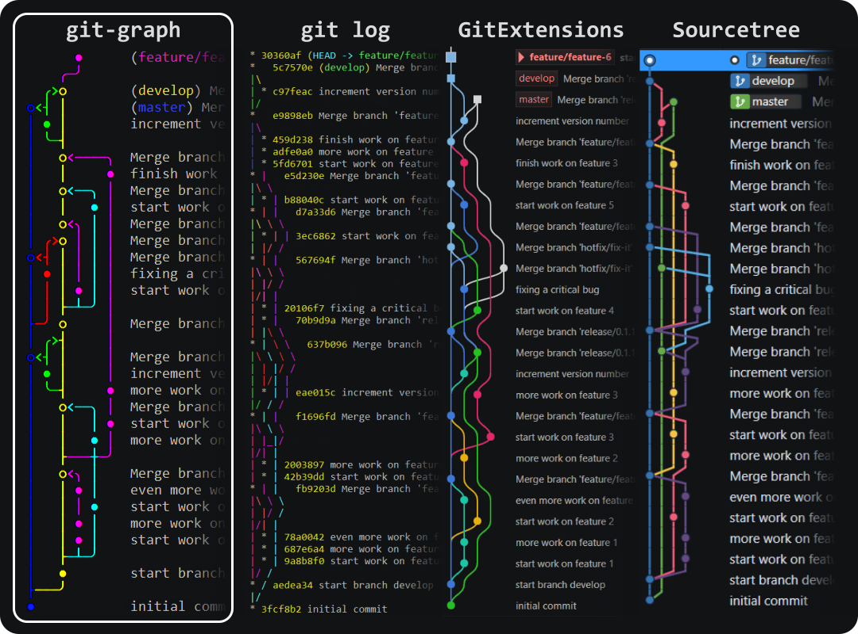
Ausgabe der Historie

Slide 10
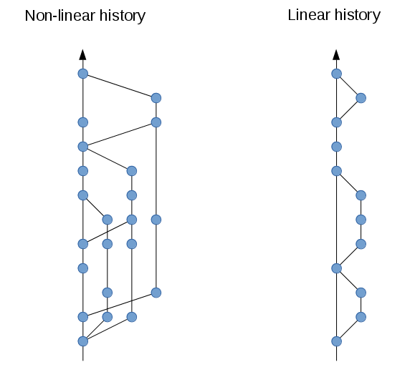

Slide 11
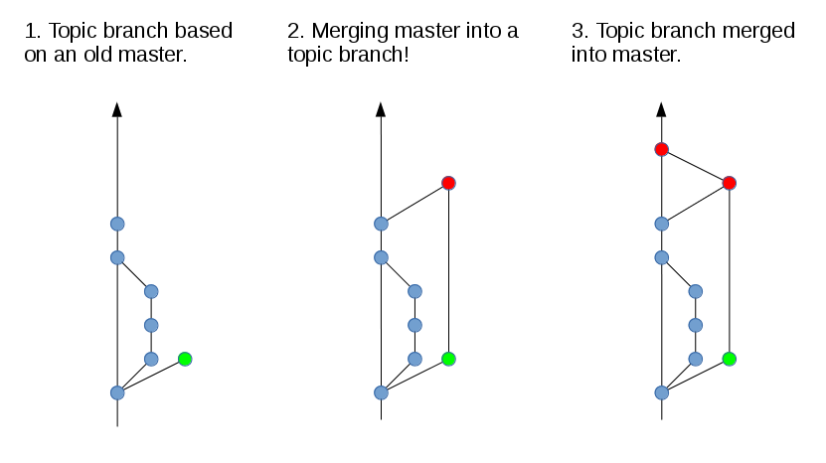

Slide 12
GIT
Revision Abkürzungen

Slide 13
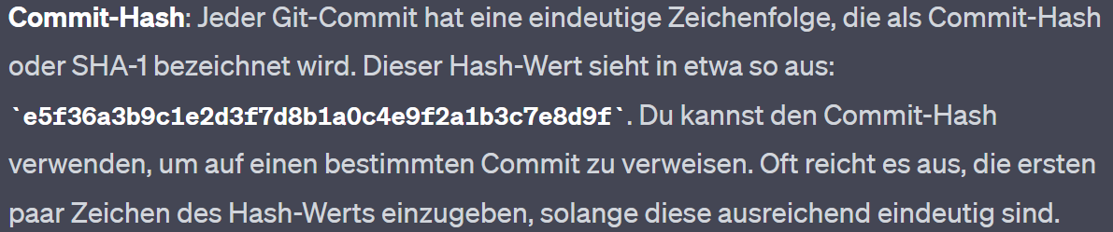

Slide 14
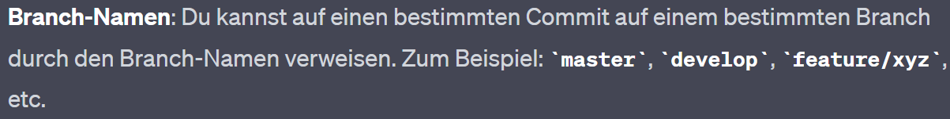

Slide 15
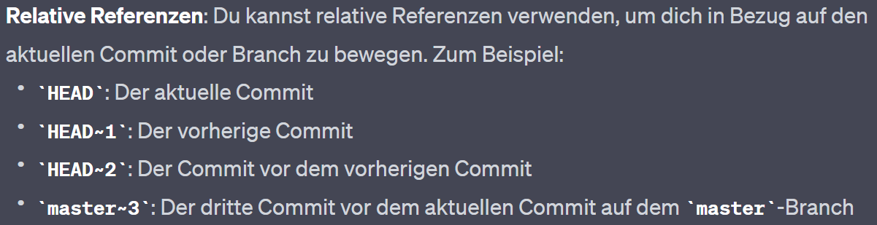

Slide 16
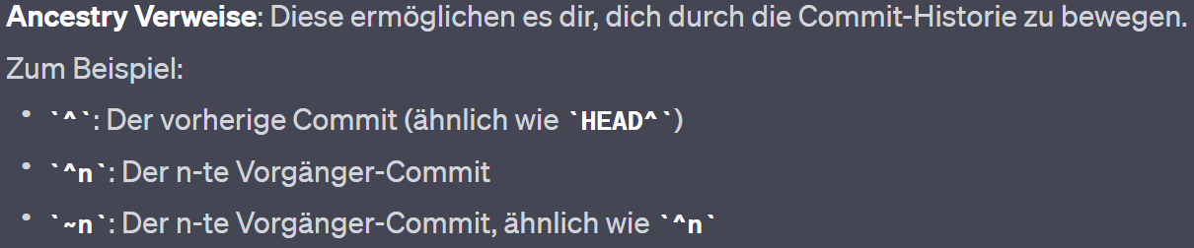

Slide 17
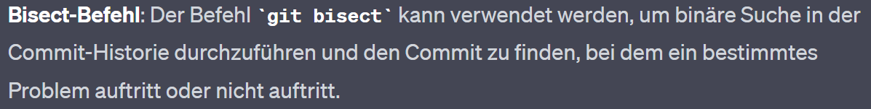

Slide 18
Aufgabe
Machen Sie sich mit Ihrer Historie in Ihrem Branch vertraut und bewegen Sie sich in diesem
?

Slide 19
GIT
Beheben von Fehlern

Slide 20
Gruppenaufgabe
Erstellen Sie ein neues Projekt zusammen mit den anderen Teilnehmern. Erstellen Sie jeweils einen eigenen Branch in diesem Projekt mit 3 Commits pro Branch. Finden Sie nun eine Möglichkeit eine Historie zu erzeugen die sich nicht mehr zu einem Branch verbinden lassen würde.

